Slide 1
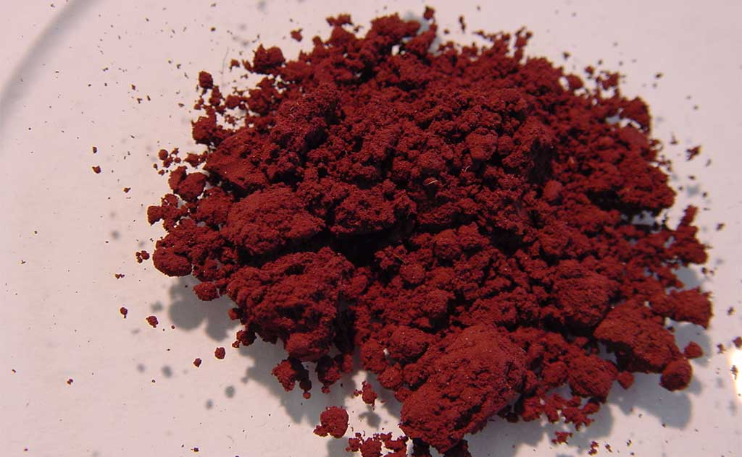
Презентация по химии
на тему : «Фосфор»
Выполняла ученица 9 «К» класса школы 1400
Абрамова Александра Анатольевна

Slide 2
Содержание
1) История появления фосфора на свет
2) Нахождение в таблице Менделеева
3) Получение
4) Фосфор в природе
5) Белый фосфор
6) Чёрный фосфор
7) Красный фосфор
8) Таблица сравнения трёх видов фосфора (белый, красный и черный)
9) Таблица сравнения характеристик веществ
10) Химические свойства (взаимодействие с простыми веществами)
11) Химические свойства (взаимодействие с водой, с щелочами, восстановительные свойства)
12) Таблица химических свойств
13) Применение фосфора
14) Опрос
15) Ответы

Slide 3
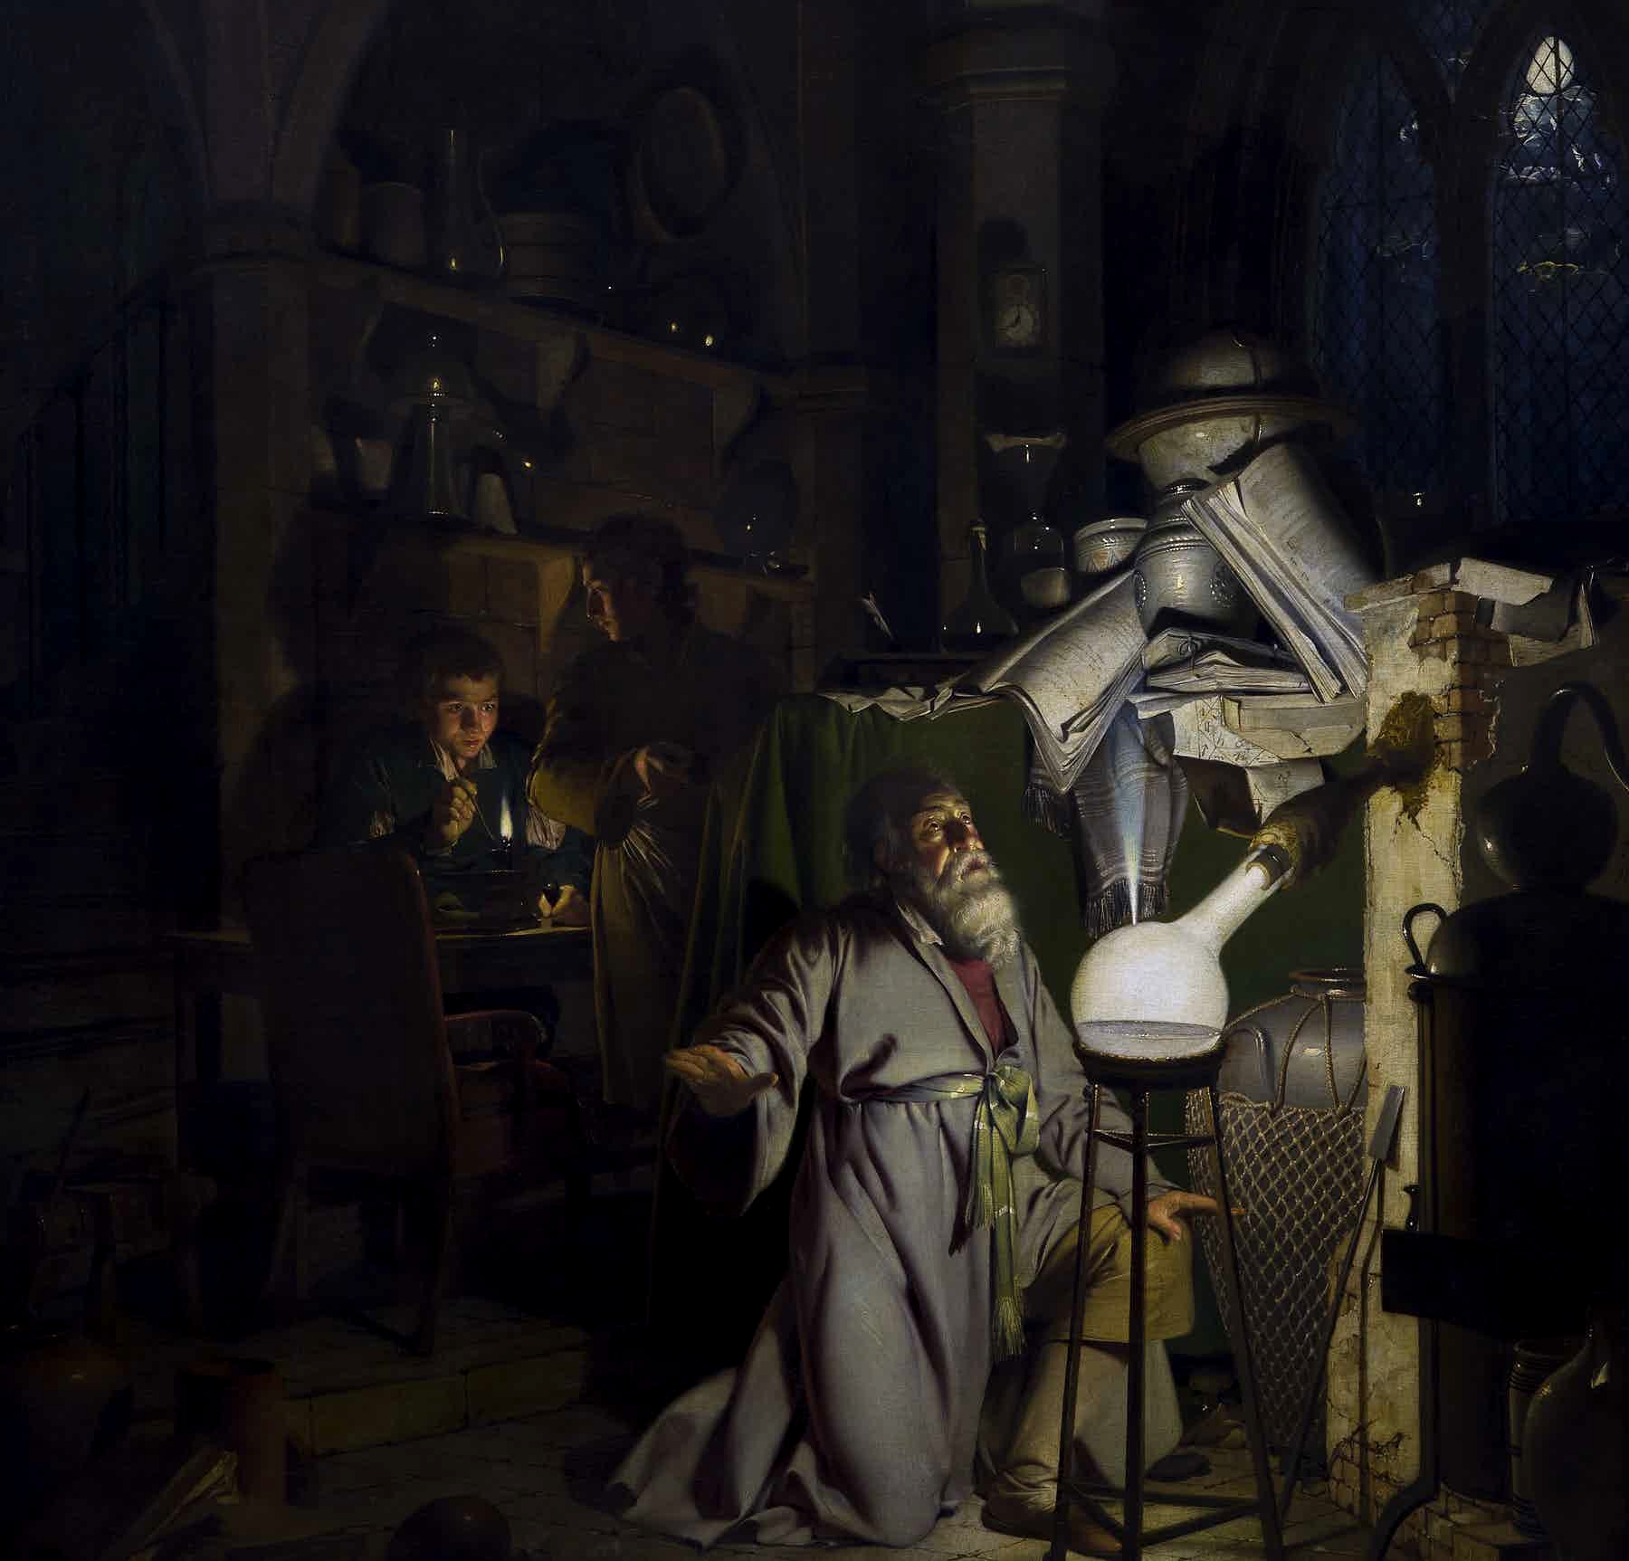
История появления фосфора на свет
Фосфор открыл в 1669 году алхимик из
Гамбурга Хенниг Бранд, который проводил
опыты с выпариванием человеческой мочи, пытаясь получить философский камень. Вещество, образовавшееся после
многочисленных манипуляций, оказалось
похожим на воск, необыкновенно ярко, с
мерцанием, горело. Новому веществу было
дано название phosphorus mirabilis (от
латинского чудотворный носитель огня).
Несколькими годами позже фосфор
получил Иоганн Кункель, а также,
независимо от двух первых учёных,
Р. Бойлем.

Slide 4
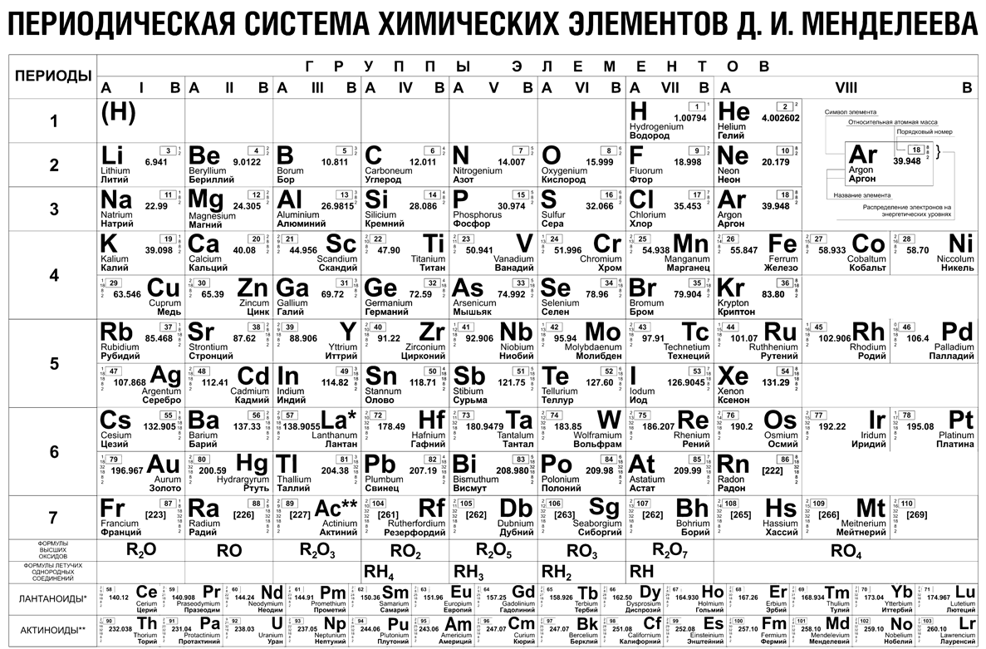

Slide 5
Нахождение в таблице Менделеева
Фосфор - химический элемент, входящий в состав периодический системы Менделеева. Он расположен в третьем периоде пятой группы главной подгруппы с атомным номером 15. Данный элемент также входит в группу пниктогенов.
Атомная масса (молярная масса) = 30,973762(2) г/моль (округляют до 31 г/моль).
Электронная конфигурация атома фосфора : 1s 2 2s 2 2p 6 3s 2 3p 3 - в основном состоянии; 1s 2 2s 2 2p 6 3s 1 3p 3 3d 1* - в возбужденном состоянии.
Степени окисления атома фосфора от -3 до +5. Характерные степени окисления: -3, 0, +1, +3, +5.
Фосфор - один из распространённых элементов земной коры: его содержание составляет 0,08-0,09 % её массы.
Концентрация в морской воде 0,07 мг/л
Образует около 190 минералов, важнейшими из которых являются апатит Ca5(PO4)3 (F,Cl,OH), фосфорит (Сa3(PO4)2) и другие.
Фосфор входит в состав важнейших биологических соединений — фосфолипидов. Содержится в животных тканях, входит в состав белков и других важнейших органических соединений (АТФ, ДНК), является элементом жизни.

Slide 6
Электронная формула фосфора в основном состоянии
Строение атома фосфора
Валентность фосфора

Slide 7
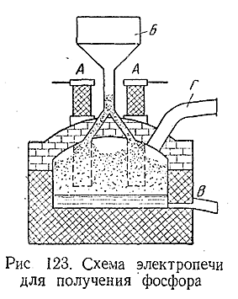
Получение
Фосфор получают из апатитов или фосфоритов в результате взаимодействия с коксом и кремнезёмом при температуре около 1600 °С:
2Ca3(PO4)2 + 10C + 6SiO2 → P4 + 10CO + 6CaSiO3
Или
Ca3(PO4)2 + 3SiO2+5C = 3CaSiO3+5CO+2P
Образующиеся пары фосфора конденсируются в
приёмнике под слоем воды в аллотропическую
модификацию в виде белого фосфора. Вместо
фосфоритов для получения элементарного фосфора
можно восстанавливать углём и другие
неорганические соединения фосфора, например,
в том числе, метафосфорную кислоту:
4HPO3 + 10C → P4 + 2H2O + 10CO

Slide 8
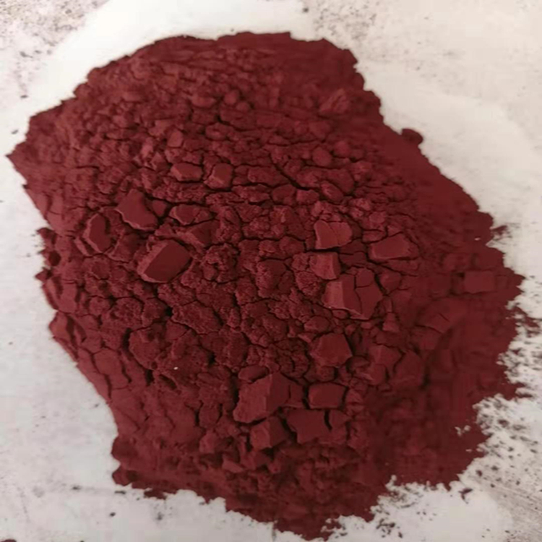
Фосфор в природе
Фосфор в свободном состоянии в природе не встречается вследствие высокой химической активности, а существует в виде соединений, в основном в форме фосфата кальция Ca3(PO4)2. Фосфат кальция входит в состав минерала фосфорита, содержится в фторапатите в виде 3Ca3(PO4)2 * 2CaF2, а в виде 3Ca3(PO4)2 * 2CaCl2 - в хлорапатите.
Фосфор важен для формирования костной
ткани, он входит в состав нуклеотидов и
АТФ.
Фосфор может существовать в виде
нескольких аллотропных модификаций,
наиболее известными из которых являются
белый, красный и чёрный фосфор.

Slide 9
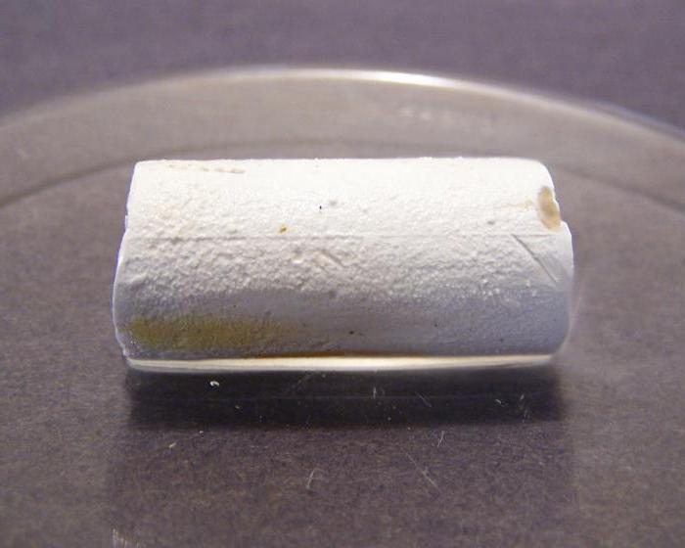
Белый фосфор
Белый фосфор представляет собой твердое воскообразное, ядовитое и самовоспламеняющееся на воздухе вещество. Способен самовоспламеняться, соединяясь с кислородом воздуха. Он горит (температура 800-900°С), выделяя густой и едкий белый дым, вызывает ожоги и отравление организма. Используется для снаряжения зажигательных и дымовых снарядов, мин, авиабомб, а также для воспламенения и усиления действия напалмовых зажигательных смесей. Белый фосфор и его пары обладают
ядовитыми свойствами, доза 0,1 г вызывает
смерть. По внешнему виду он очень похож
на очищенный воск или парафин, легко
режется ножом и деформируется от
небольших усилий. При попадании на
человека вызывает поражение костей,
костного мозга, некроз челюстей).

Slide 10
Белый фосфор
Белый фосфор имеет молекулярную кристаллическую решётку, формула молекулы белого фосфора - P4, причём атомы расположены в вершинах тетраэдра. Отливаемый в инертной атмосфере в виде палочек (слитков), он сохраняется в отсутствии воздуха под слоем очищенной воды или в специальных инертных средах.
Плохо растворяется в воде, но легкорастворим в органических растворителях. Растворимостью белого фосфора в сероуглероде CS2 пользуются для промышленной очистки его от примесей. Плотность белого фосфора из всех его модификаций наименьшая и составляет около 1823 кг/м³. Плавится белый фосфор при 44,1 °C. В парообразном состоянии происходит диссоциация молекул фосфора.
Белый фосфор мягкий, как воск, плавится и кипит без разложения, обладает чесночным запахом, чрезвычайно ядовит даже в малых дозах. На воздухе белый фосфор быстро окисляется и при этом светится зеленоватым цветом

Slide 11
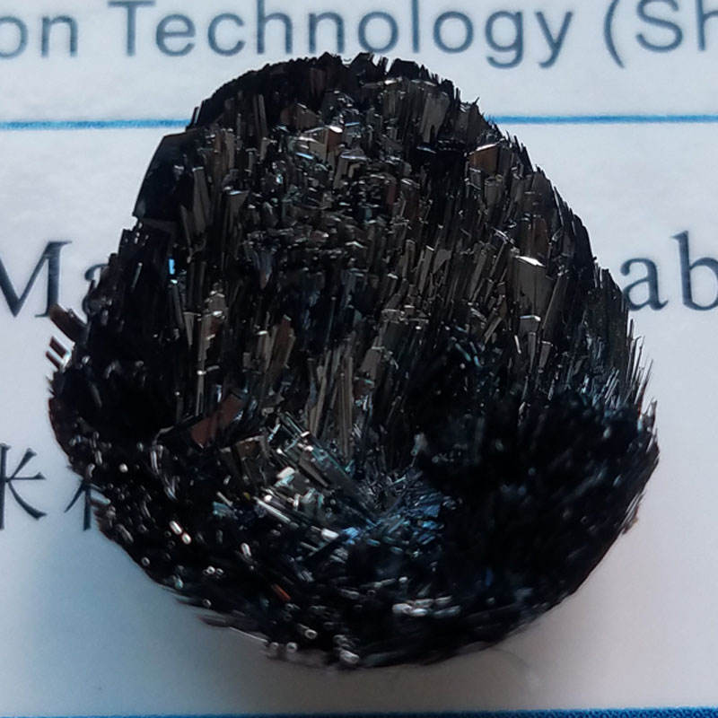
Черный фосфор
Чёрный фосфор - наиболее стабильная термодинамически и химически наименее активная форма элементарного фосфора. Впервые чёрный фосфор был получен в 1914 году американским физиком П. У. Бриджменом из белого фосфора в виде чёрных блестящих кристаллов, имеющих высокую (2690 кг/м³) плотность. Для проведения синтеза чёрного фосфора Бриджмен применил давление в 2⋅109 Па (20 тысяч атмосфер) и температуру около 200 °С. Начало быстрого перехода лежит в области 13 000 атмосфер и температуре около 230°С.
Чёрный фосфор представляет собой чёрное вещество с
металлическим блеском, жирное на ощупь и весьма
похожее на графит, и с полностью отсутствующей
растворимостью в воде или органических растворителях.
Поджечь чёрный фосфор можно, только предварительно
сильно раскалив в атмосфере чистого кислорода до 400°С.
Чёрный фосфор проводит электрический ток и имеет
свойства полупроводника. Температура плавления
чёрного фосфора 1000 °С под давлением 1,8⋅106 Па.

Slide 12
Красный фосфор
Красный фосфор - более термодинамически стабильная модификация элементарного фосфора. Впервые он был получен в 1847 году в Швеции австрийским химиком А. Шрёттером при нагревании белого фосфора при 500°С в атмосфере угарного газа в запаянной стеклянной ампуле.
Красный фосфор имеет формулу Рn и представляет собой полимер со сложной структурой. В зависимости от способа получения и степени дробления, красный фосфор имеет оттенки от пурпурно-красного до фиолетового, а в литом состоянии - тёмно-фиолетовый с медным оттенком, имеет металлический блеск. Химическая активность красного фосфора значительно ниже, чем у белого; ему присуща исключительно малая растворимость. Растворить красный фосфор возможно лишь в некоторых расплавленных металлах (свинец и висмут), чем иногда пользуются для получения крупных его кристаллов.

Slide 13
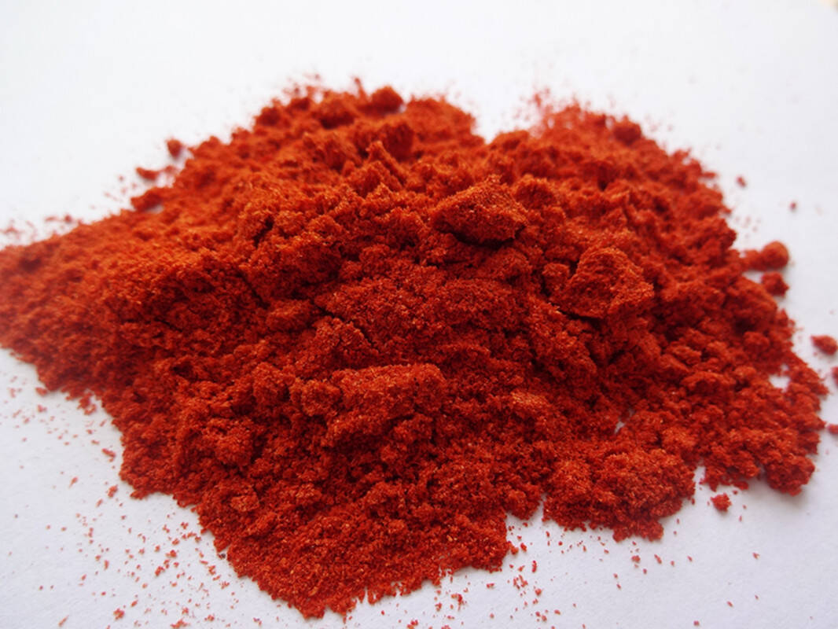
Красный фосфор
Так, например, немецкий физико-химик И. В. Гитторф в 1865 году впервые получил прекрасно построенные, но небольшие по размеру кристаллы (фосфор Гитторфа). Красный фосфор на воздухе не самовоспламеняется, вплоть до температуры 240—250 °С (при переходе в белую форму во время возгонки), но самовоспламеняется при трении или ударе, у него полностью
отсутствует явление хемилюминесценции.
Нерастворим в воде, а также в бензоле,
сероуглероде и других веществах,
растворим в трибромиде фосфора. При
температуре возгонки красный фосфор
превращается в пар, при охлаждении
которого образуется в основном белый
фосфор.

Slide 14
Таблица сравнения трех видов фосфора (белый, красный и черный)
Признаки сравнения
Белый фосфор
Красный фосфор
Чёрный фосфор
Строение
Молекулярное
Атомное
Атомное
Физические свойства
Легкоплавкий, летучий. Не растворяется в H2O, растворяется в CS2 и C6H6. Чрезвычайно ядовит
Не растворяется в H2O, в органических растворителях. Не летуч. Не ядовит
Не растворяется в H2O, в органических растворителях. Не летуч. Теплопроводен. Полупроводник.
Не ядовит
Химическая активность
Очень активен
Мало активен
Мало активен

Slide 15
Таблица сравнения характеристик веществ
Характеристика вещества
Белый фосфор
Красный фосфор
Черный фосфор
1)Физическое состояние
Кристаллическое
вещество
Порошкообразное вещество
Кристаллическое вещество
2) Твёрдость
Небольшая
Отсутствует
Больше, чем у белого фосфора
Кристаллическое вещество
3) Цвет
Белый
Красный
Черный
4) Запах
Чесночный
Отсутствует
Отсутствует
5) Плотность (в г/см3)
1,8
2,3
2,7
6) Растворимость в воде
Не растворяется
Не растворяется
Не растворяется
7) Температура плавления (в цельсиях)
44
260
280
8) Свечение
Светится в темноте
Не светится
Не светится
9) Действие на организм
Сильный яд
Не ядовит
Не ядовит

Slide 16
Химические свойства (взаимодействие с простыми веществами)
Фосфор легко окисляется кислородом:
4P + 5O2 → 2P2O5 (с избытком кислорода)
4P + 3O2 → 2P2O3 (при медленном окислении или при недостатке кислорода)
Взаимодействует со многими простыми веществами - галогенами, серой, некоторыми металлами, проявляя окислительные и восстановительные свойства:
C металлами - окислитель, образует фосфиды:
2P + 3Ca → Ca3P2
фосфиды разлагаются водой и кислотами с образованием фосфина
C неметаллами — восстановитель:
2P + 3S → P2S3
2P + 5Cl2 → 2PCl5
С водородом фосфор практически не соединяется. Однако разложением некоторых фосфидов водой по реакции, например:
Ca3P2 + 6H2O → 2PH3 + 3Ca(OH)2
Может быть получен аналогичный аммиаку фосфористый водород (фосфин) - PH3

Slide 17
Химические свойства (взаимодействие с водой, с щелочами, восстановистельные свойства)
Взаимодействует с водяным паром при температуре выше 500 °С, протекает реакция диспропорционирования с образованием фосфина и фосфорной кислоты:
8P + 12H2O →500°C 5PH3 + 3H3PO4
Реакция взаимодействия красного фосфора и воды с образованием ортофосфорной кислоты и водорода. Реакция протекает при температуре 700-900 °C. Катализатором могут выступать: платина, медь, титан, цирконий:
2P + 8H2O →700-900°C,kat 2H3PO4 + 5H2
В холодных концентрированных растворах щелочей также медленно протекает реакция диспропорционирования:
4P + 3KOH + 3H2O →t PH3 + 3KH2PO2
Сильные окислители превращают фосфор в фосфорную кислоту:
3P + 5HNO3 + 2H2O → 3H3PO4 + 5NO
2P + 5H2SO4 → 2H3PO4 + 5SO2 + 2H2O
Реакция окисления фосфора происходит при поджигании спичек, в качестве окислителя выступает бертолетова соль:
6P + 5KClO3 → 5KCl + 3P2O5

Slide 18
Таблица химических свойств
Реакция
Особенности
Уравнение
С кислородом
В избытке О2 образуется Р2O5 (V). При медленном окислении получается P2O3 (III)
4P + 5O2 → 2P2O5
4P + 3O2 → 2P2O3
С галогенами и неметаллами
Восстанавливает
2P + 3Cl2 → 2PCl3
B + P → BP
С металлами
Окисляет. Образует фосфиды
3Mg + 2P → Mg3P2
С водой
Реагирует с H2O, образуя PH3, H3PO4. Красный P реагирует при нагревании, катализаторе, образуя H3PO4
8Р + 12Н2О → 5РН3 + 3Н3РО2
С кислотой
Связывается с водородом, замещая неметаллы
2P + 5H2SO4 → 2H3PO4 + 5SO2 + 2H2O
Со щелочами
Образует фосфин
4Р + 3KOH + 3Н2О → РН3 + 3KH2PO2

Slide 19
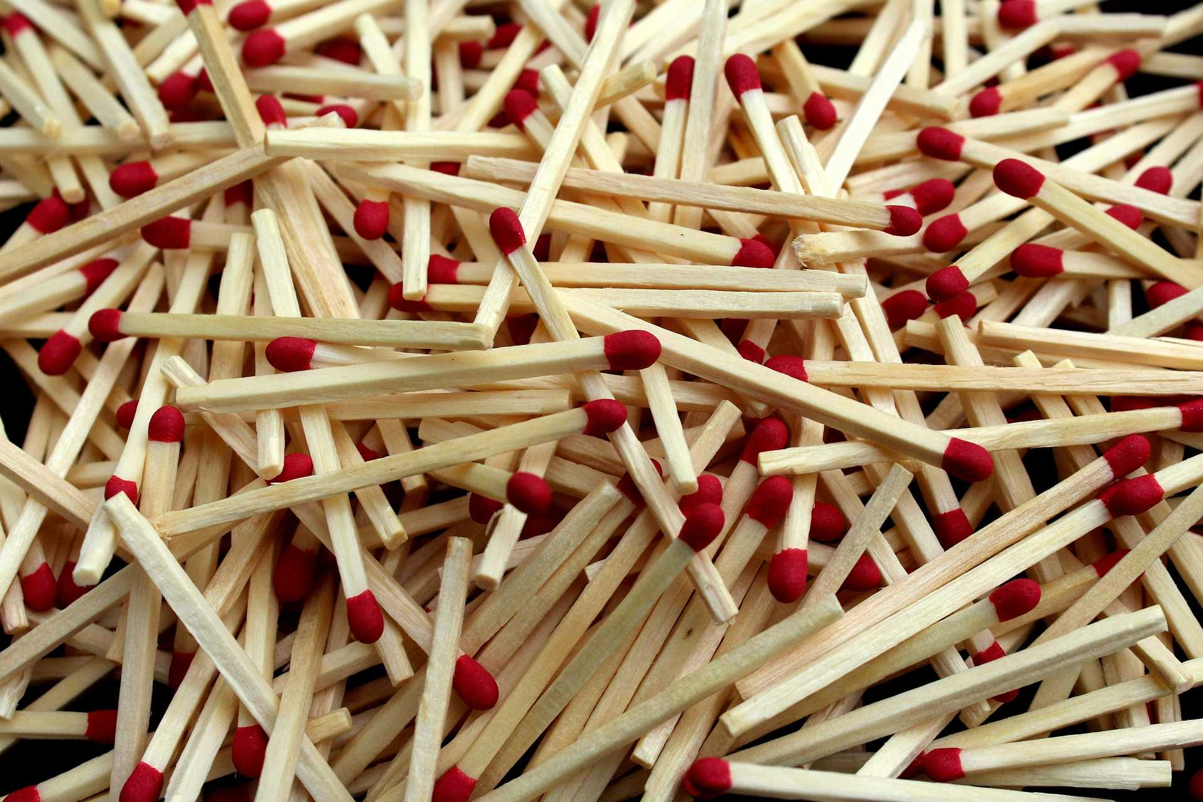
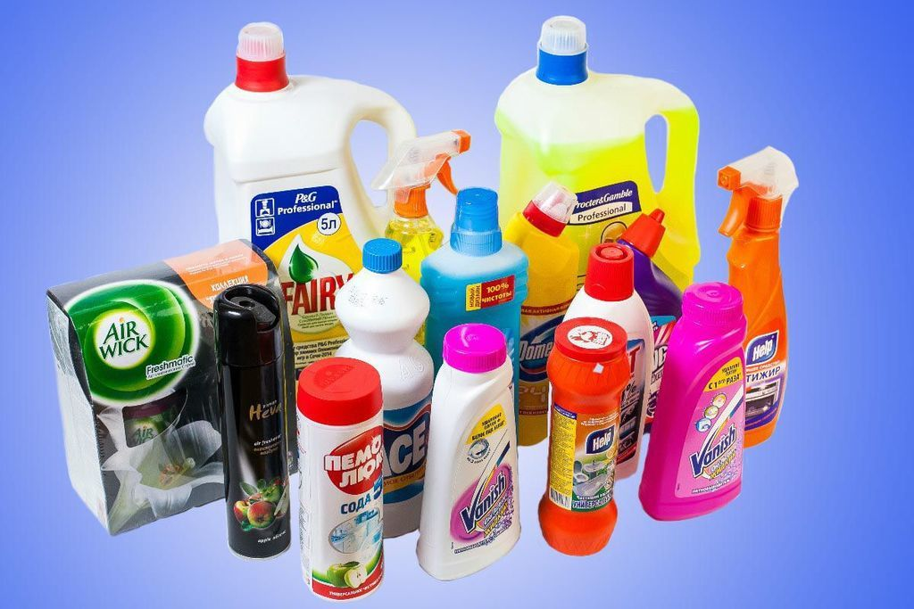
Применение фосфора
- удобрения
- ядохимикаты
- производство спичек
- полупроводники
- производство красок
- моющие средства

Slide 20
Опрос
№1 Химический знак фосфора:
1) С 2) Р 3) Si 4) H
№2 Фосфор находится в периодической системе в:
1) главной подгруппе 3 группы 2) в побочной подгруппе 5 группы
3) главной подгруппе 5 группы 4) в главной подгруппе 2 группы
№3 Число электронных уровней и число электронов на последнем уровне атома фосфора соответственно равны:
1)3 и 5 2) 3 и 3 3) 5 и 3 4) 3 и 2
№4 Фосфор не проявляет степени окисления:
1) +5 2) +3 3) -3 4) +2
№5 Кристаллическая решетка красного фосфора:
1)молекулярная 2) атомная 3) ионная 4) металлическая
№6 При взаимодействии фосфора с магнием образуются:
1) Mg3P2 2) Mg3(PO4)2 3) MgHPO4 4) Mg(H2PO4)2

Slide 21
Ответы
№1 Химический знак фосфора
1) С 2) Р 3) Si 4) H
№2 Фосфор находится в периодической системе в
1) главной подгруппе 3 группы 2) в побочной подгруппе 5 группы
3) главной подгруппе 5 группы 4) в главной подгруппе 2 группы
№3 Число электронных уровней и число электронов на последнем уровне атома фосфора соответственно равны
1)3 и 5 2) 3 и 3 3) 5 и 3 4) 3 и 2
№4 Фосфор не проявляет степени окисления
1) +5 2) +3 3) -3 4) +2
№5 Кристаллическая решетка красного фосфора
1)молекулярная 2) атомная 3) ионная 4) металлическая
№6 При взаимодействии фосфора с магнием образуются
1) Mg3P2 2) Mg3(PO4)2 3) MgHPO4 4) Mg(H2PO4)2

